Slide 1
Kilometerersättning

Slide 2
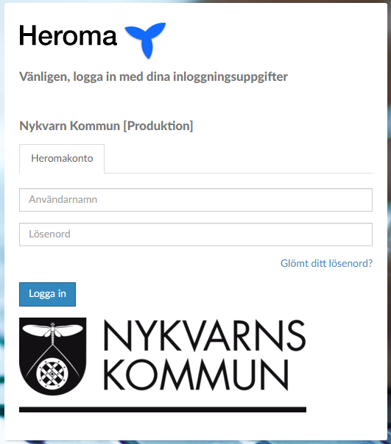
Logga in i Heroma

Slide 3
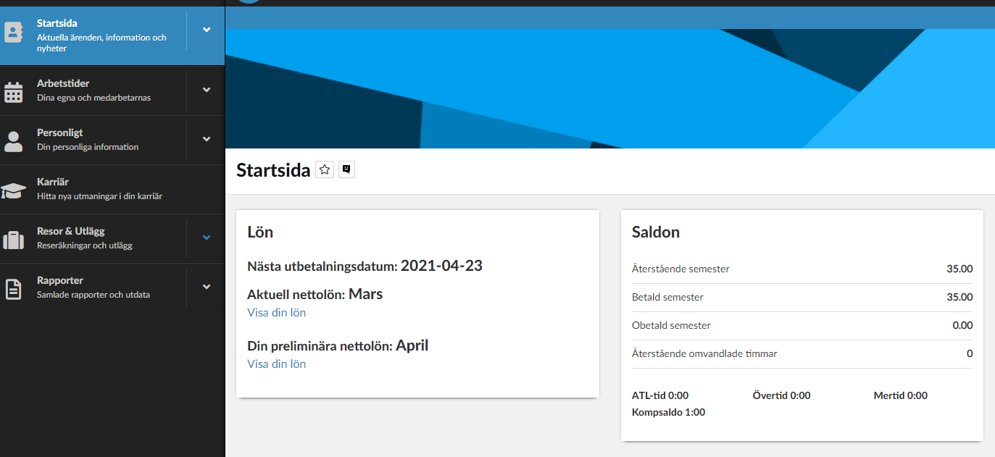
Klicka på Resor & Utlägg
Klicka på Resor & Utlägg

Slide 4
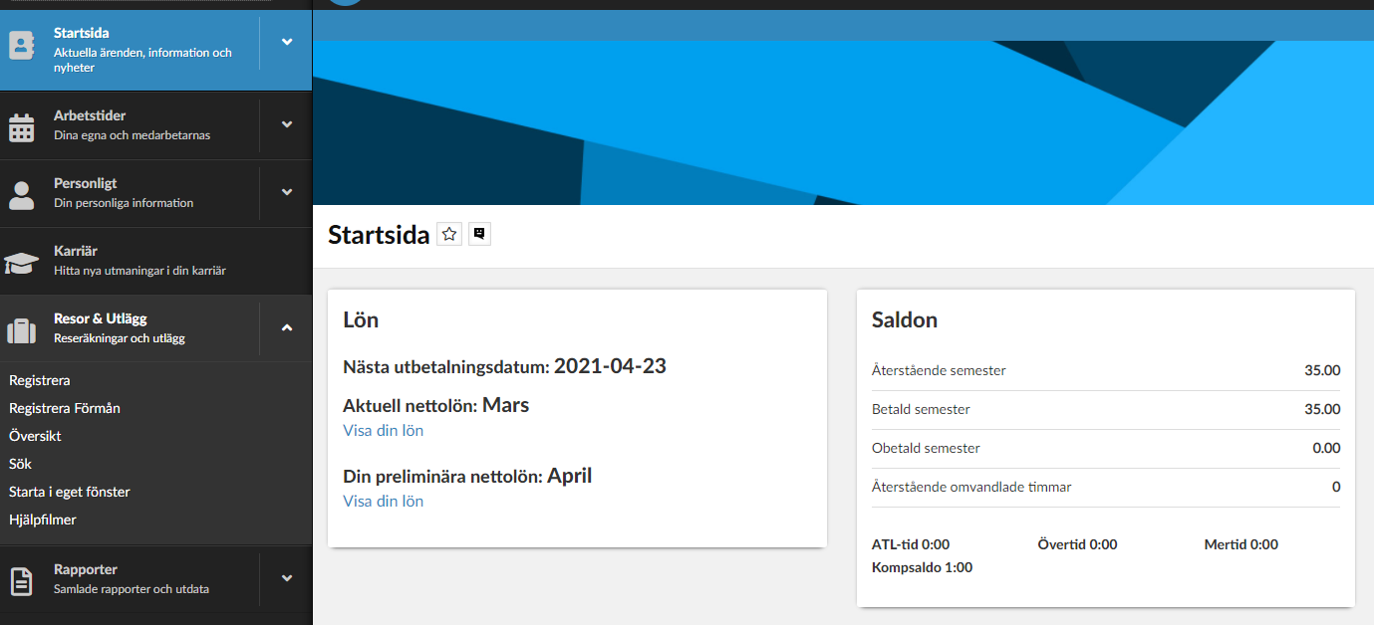
Klicka på Registrera
Klicka på Registrera

Slide 5
Klicka på Kilometerersättning

Slide 6
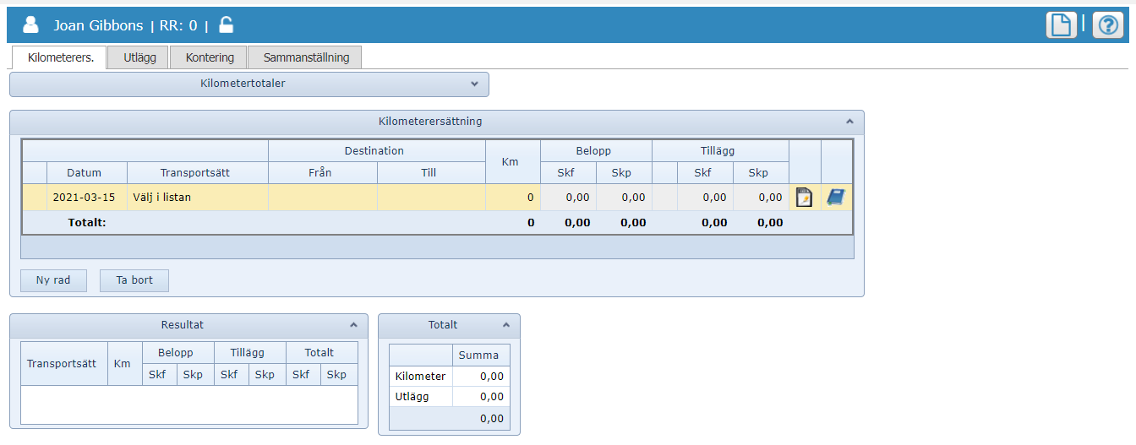
Välj datum i kalendern

Slide 7
Välj Transportsätt

Slide 8
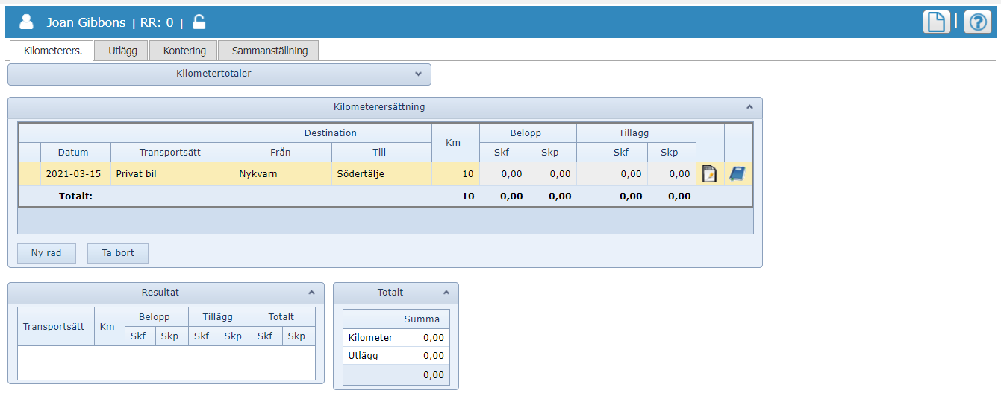
Skriv avreseort

Slide 9
Skriv ankomstort

Slide 10
Skriv antal kilometer

Slide 11
Klicka på Ny rad

Slide 12
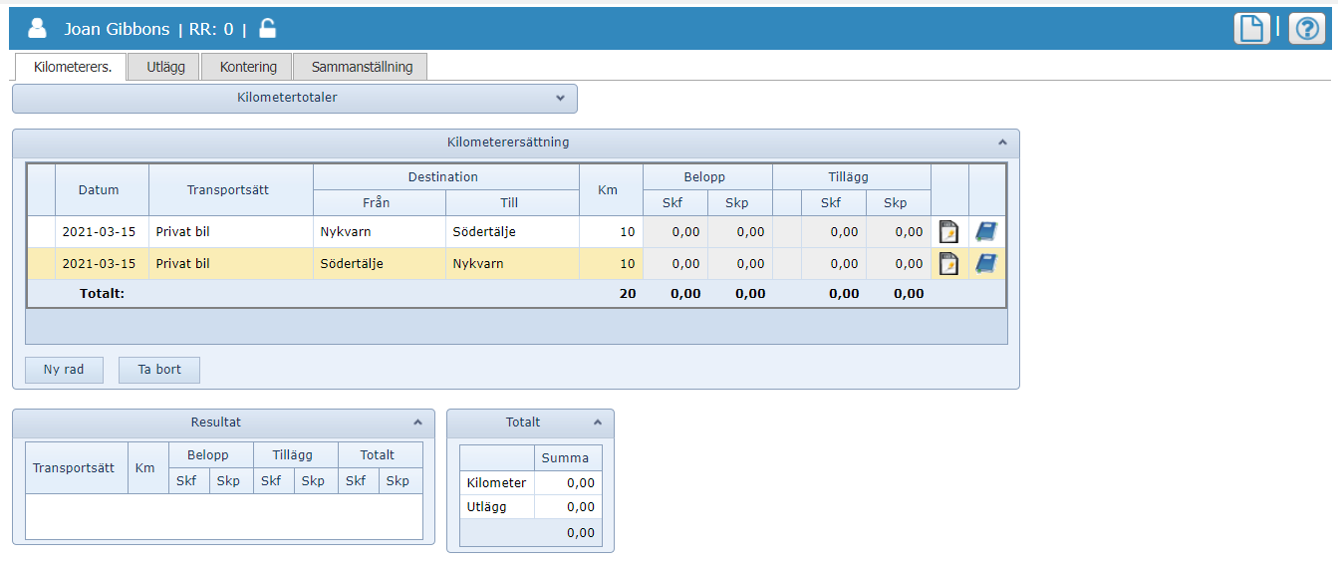
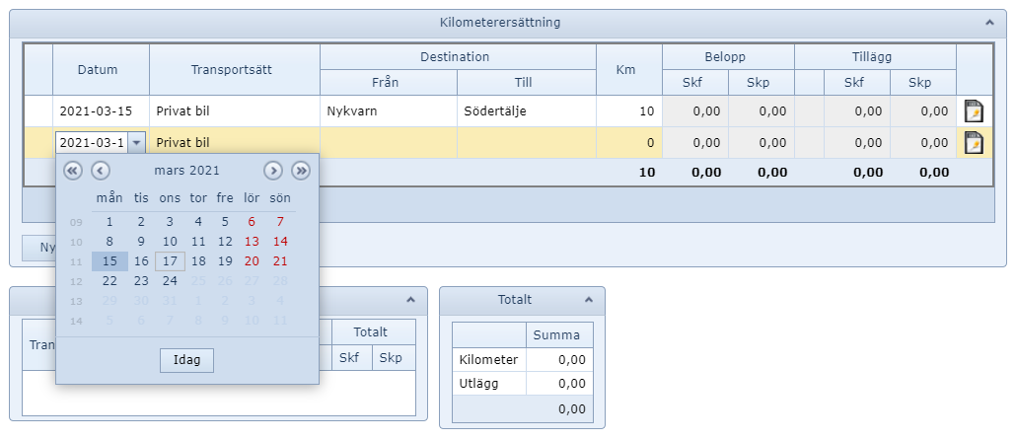
Välj datum i kalendern

Slide 13
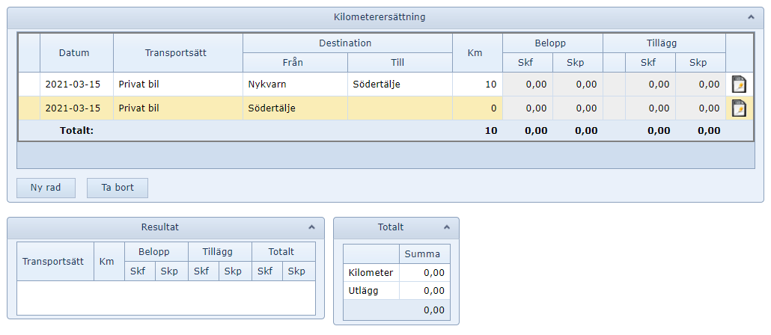
Skriv avreseort

Slide 14
Skriv ankomstort

Slide 15
Skriv antal kilometer

Slide 16
Klicka på Beräkna

Slide 17
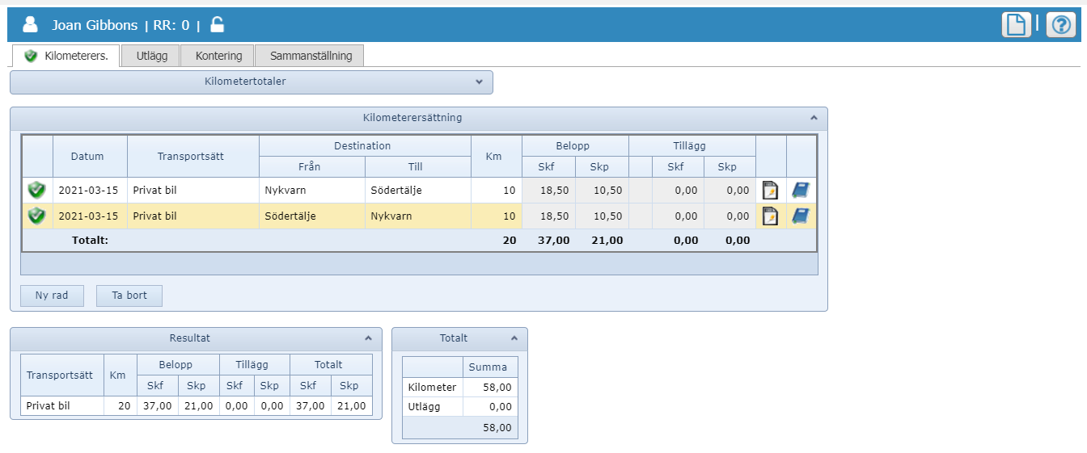
Resultatet räknas fram
Ersättning per kilometer
Skattefritt; 1,85
Skattepliktigt; 1,05

Slide 18
Totalsumman räknas fram

Slide 19
Om du har ett parkeringskvitto, klicka på fliken Utlägg

Slide 20
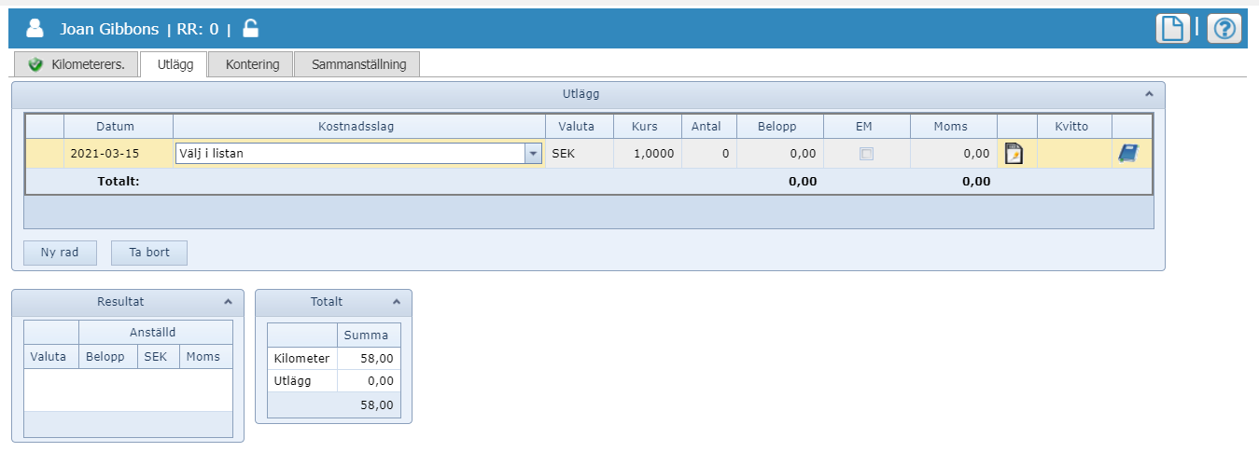
Välj Kostnadsslag

Slide 21
Skriv in Belopp

Slide 22
Klicka på bifogasymbolen som finns under Kvitto

Slide 23
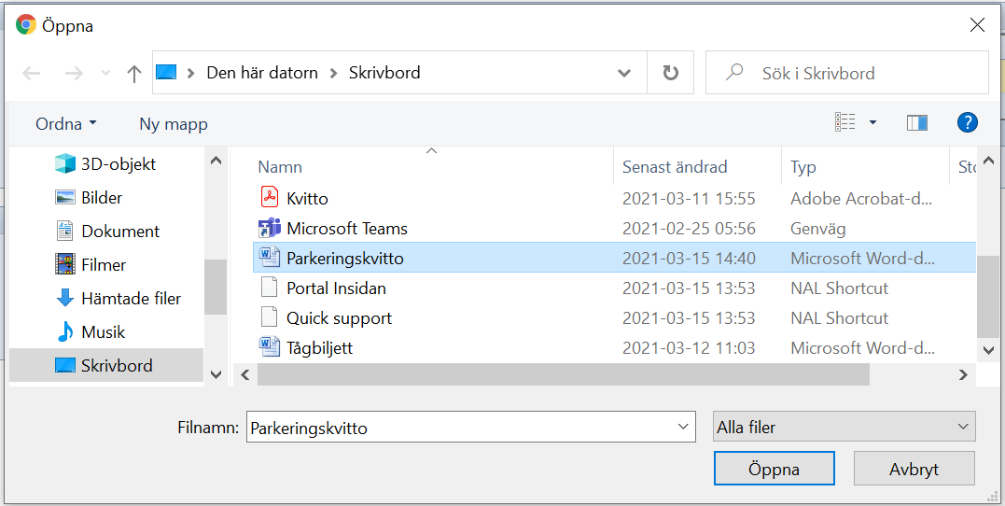
Markera kvittot som du sparat ner på din dator

Slide 24
Klicka på Öppna

Slide 25
Kvittot är nu bifogat

Slide 26
Kontrollera momsen

Slide 27
Resultatet räknas ut automatiskt

Slide 28
Totalsumman räknas ut automatiskt

Slide 29
Klicka på fliken Sammanställning

Slide 30
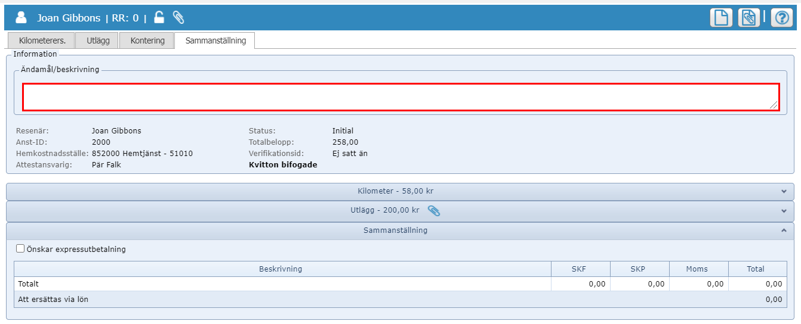
Ändamål/beskrivning är obligatoriskt

Slide 31
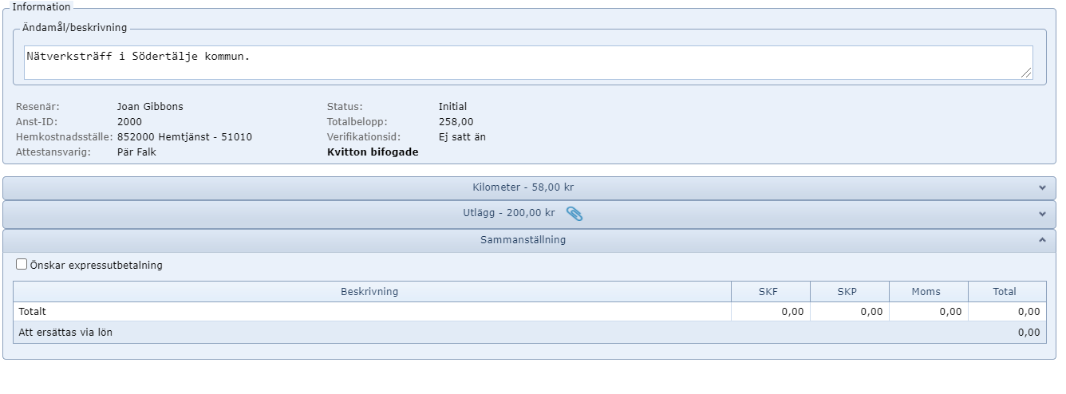
Ange ändamål/beskrivning

Slide 32
Kontrollera ärendet innan du sparar
OBS!
En sparad Reseräkning genererar ett verifikationsid och går ej att ta bort ur systemet.

Slide 33
Klicka på Spara

Slide 34
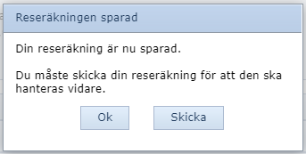
Klicka på Skicka

Slide 35
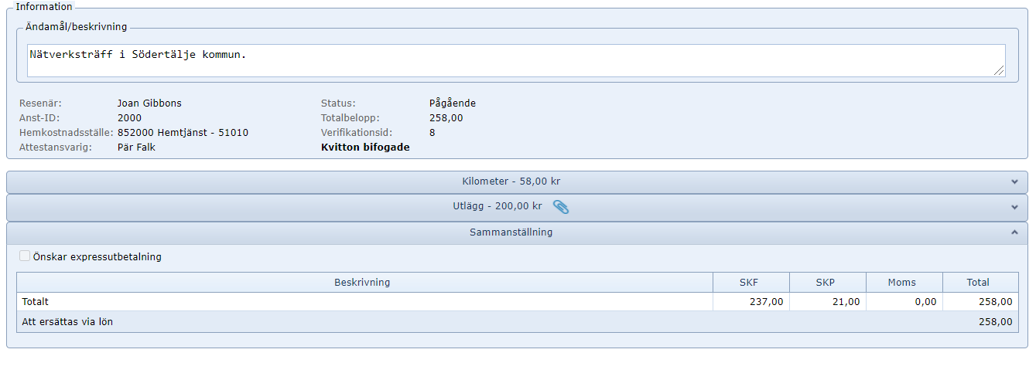
Ärendet har nu fått ett Verifikationsid
8
Verifikationsid skrivs på det fysiska kvittot.
Kvittot sparas i en arkivlåda som finns på din enhet hos din chef/assistent/reception.

